Slide 1
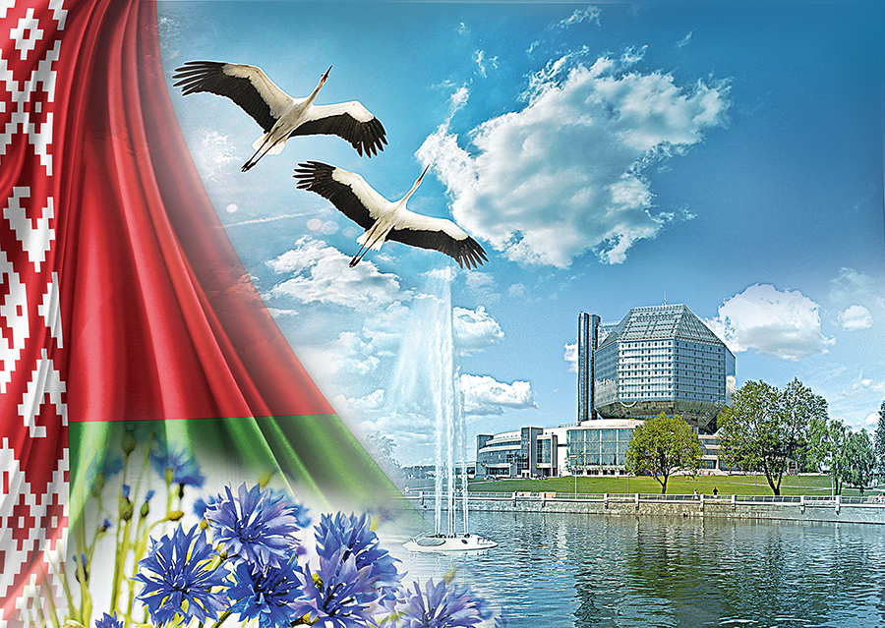

Slide 2

Классный час-размышление
«Я вырос здесь, и край мне этот дорог»

Slide 3

Цели и задачи:
формирование гражданских и патриотических качеств личности, любви к своему Отечеству;
воспитание у подрастающего поколения чувства ответственности за будущее своего государства на примерах героической борьбы народа за свою свободу и независимость;
воспитание гражданской ответственности, инициативности и творческой активности.

Slide 4
Мир не велик, хотя и бесконечен,
Не торопись в иных краях прожить.
В краях иных питаться нечем -
Душа родной земле принадлежит.

Slide 5


Slide 6
2018 – 2020 годы объявлены в Беларуси
Годом родной земли

Slide 7
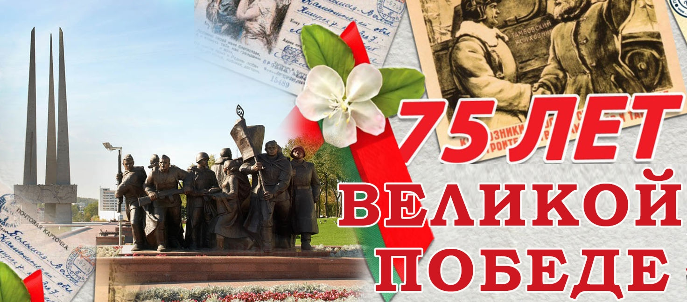

Slide 8

Наши земляки –
Герои Советского Союза

Slide 9
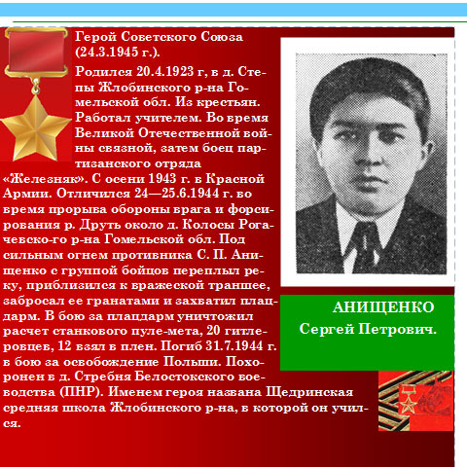

Slide 10
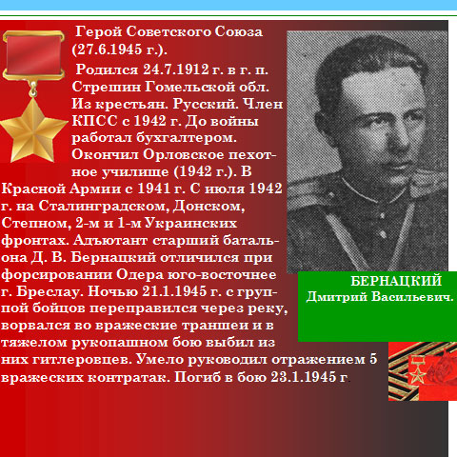

Slide 11
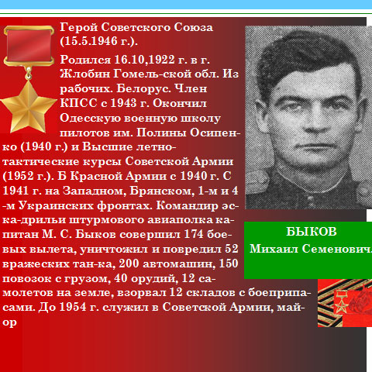

Slide 12
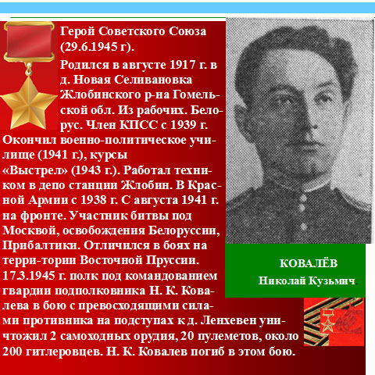

Slide 13
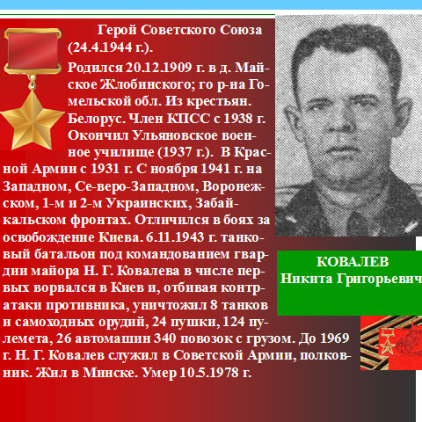

Slide 14
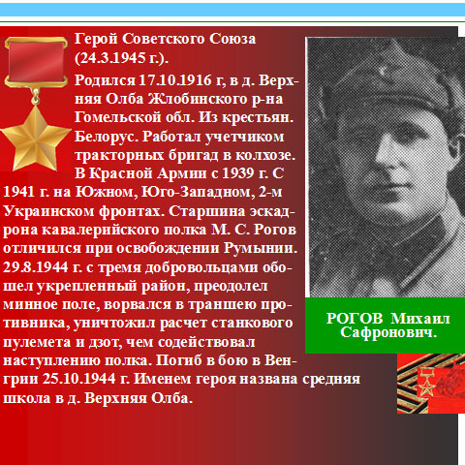

Slide 15
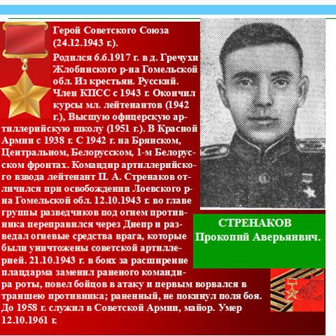

Slide 16
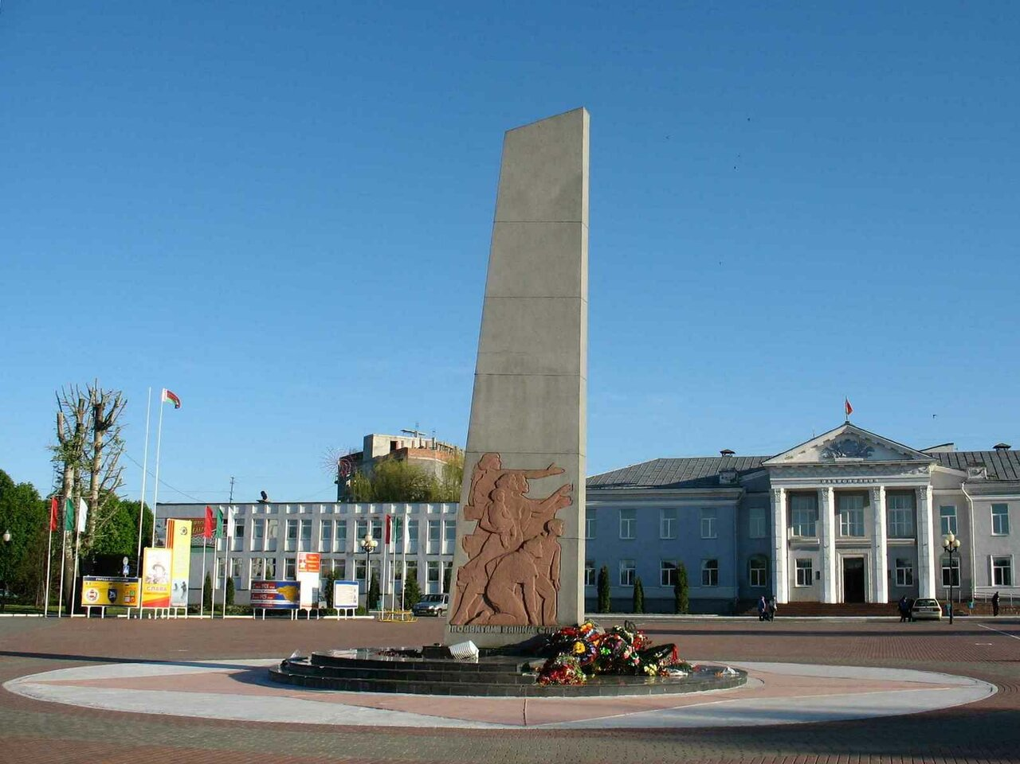
ЖЛОБИН.
Обелиск на площади Освободителей

Slide 17
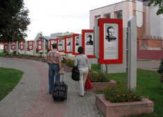
Аллея Героев.
ул. Первомайская

Slide 18
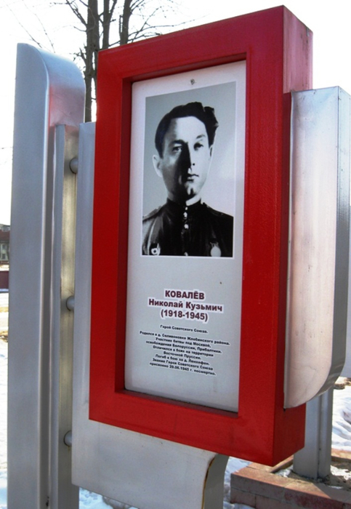
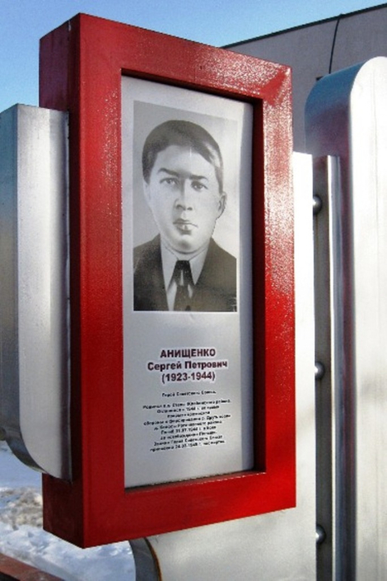

Slide 19

Вспомним поименно
защитников моей
малой родины…

Slide 20
МИНУТА
МОЛЧАНИЯ

Slide 21
ВИРТУАЛЬНОЕ
ПУТЕШЕСТВИЕ
ПО ЖЛОБИНУ

Slide 22


Slide 23
ВИКТОРИНА
«Я вырос здесь,
и край мне этот дорог»

Slide 24
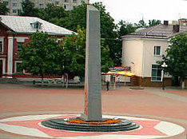
ЖЛОБИН.
Обелиск
на площади Освободителей

Slide 25
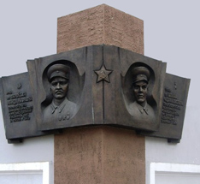
Мемориальные доски
Ф.А.Баталову и Л.Г.Петровскому

Slide 26
Аллея Героев.
ул. Первомайская

Slide 27
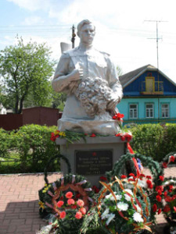
Братская могила.
ул. Кутузова

Slide 28
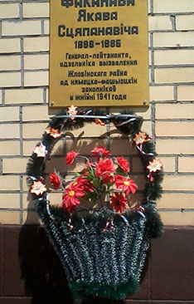
Мемориальная доска
Я.С.Фоканову.
На здании металлургического
колледжа

Slide 29
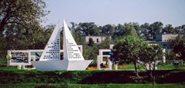
Мемориал
Детям-жертвам
войны.
аг. Красный Берег

Slide 30
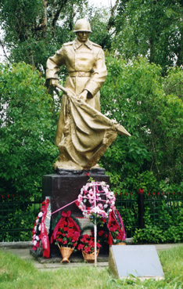
Братская могила
советских воинов.
д.Ректа

Slide 31
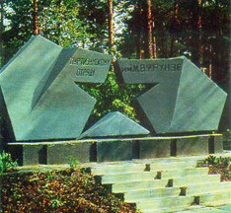
Памятник партизанскому отряду им. Фрунзе

Slide 32
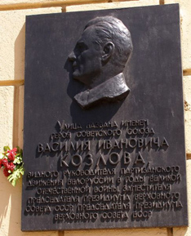
Мемориальная доска
В.И. Козлову.
Ул. Козлова

Slide 33
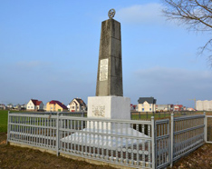
Могила
жертв фашизма.
д. Лебедевка

Slide 34
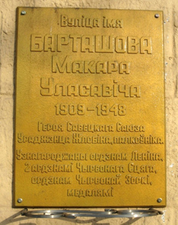
Мемориальная доска
М.В. Барташову.
Ул. Барташова

Slide 35
Памятник землякам.
д. Н. Луки

Slide 36
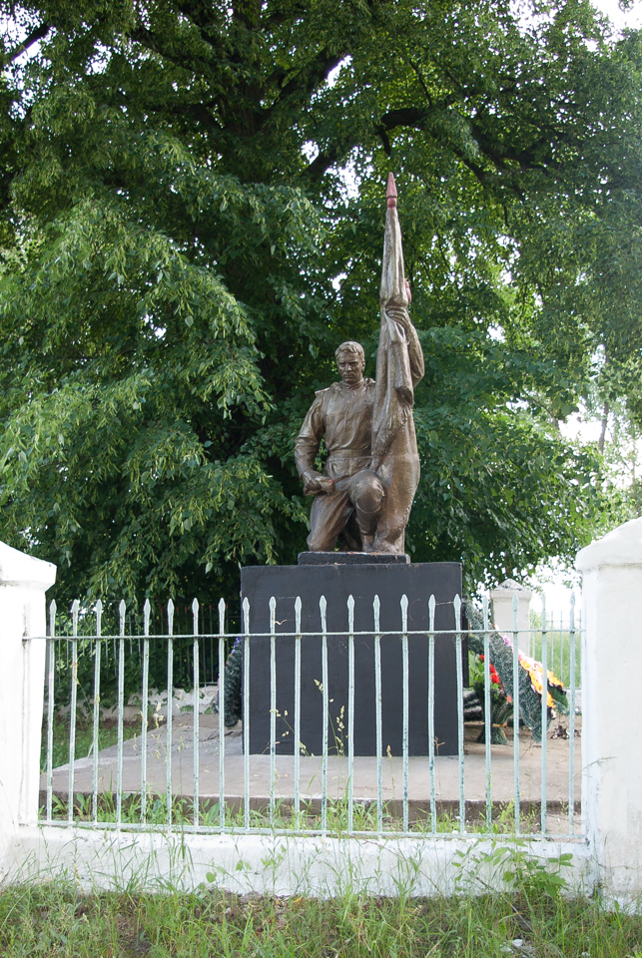
Братская могила
советских воинов
д. Луки

Slide 37


